Slide 1
Концепция идеального государства
Создано учениками 10 класса “Д”
Остаполец А.
Костаков А.
Руководитель проекта: Гайнулин Н.А.

Slide 2

Содержание
1) Тема
2) Содержание
3) Глоссарий
4) Гипотеза
5) Актуальность
6) Цели и задачи
7) Результаты опроса
8) Теория
9) Вывод
10) литература

Slide 3
Гипотеза
Мы предполагаем, что существует способ создания такого государства путём заимствования исторического опыта, которое включало бы в себя лучшее, что было присуще Великим державам на вершине их развития

Slide 4
Актуальность
Мы предполагаем, что существует способ создания такого государства путём заимствования исторического опыта, которое включало бы в себя лучшее, что было присуще Великим державам на вершине их развития

Slide 5
Задачи и цели
Цель
Задачи
Изучение факторов, оказавших наибольшее влияние на рост и благосостояние стран мира
Сравнить темпы технологического развития цивилизаций в зависимости от событий, протекающих в мировой истории
Подготовить опрос среди 10-11 классов и обработать полученные данные, составив рейтинг стран по процветанию
Проанализировать причины роста Великих держав в периоды их возвышения
Сделать брошюру, иллюстрирующую результаты исследования

Slide 6
Анализ анкетирования

Slide 7
Анализ анкетирования

Slide 8
Анализ анкетирования

Slide 9
Глоссарий
Рыночная экономика
Монархия
Экспансия
Гегемония
Либерализм
Федерация
Правовое государство
Капитализм
Протекционизм
Урбанизация
Традиционная система
смешанная экономика
унитарное государство
сверхдержава
дефляционных шоков
федерация

Slide 10
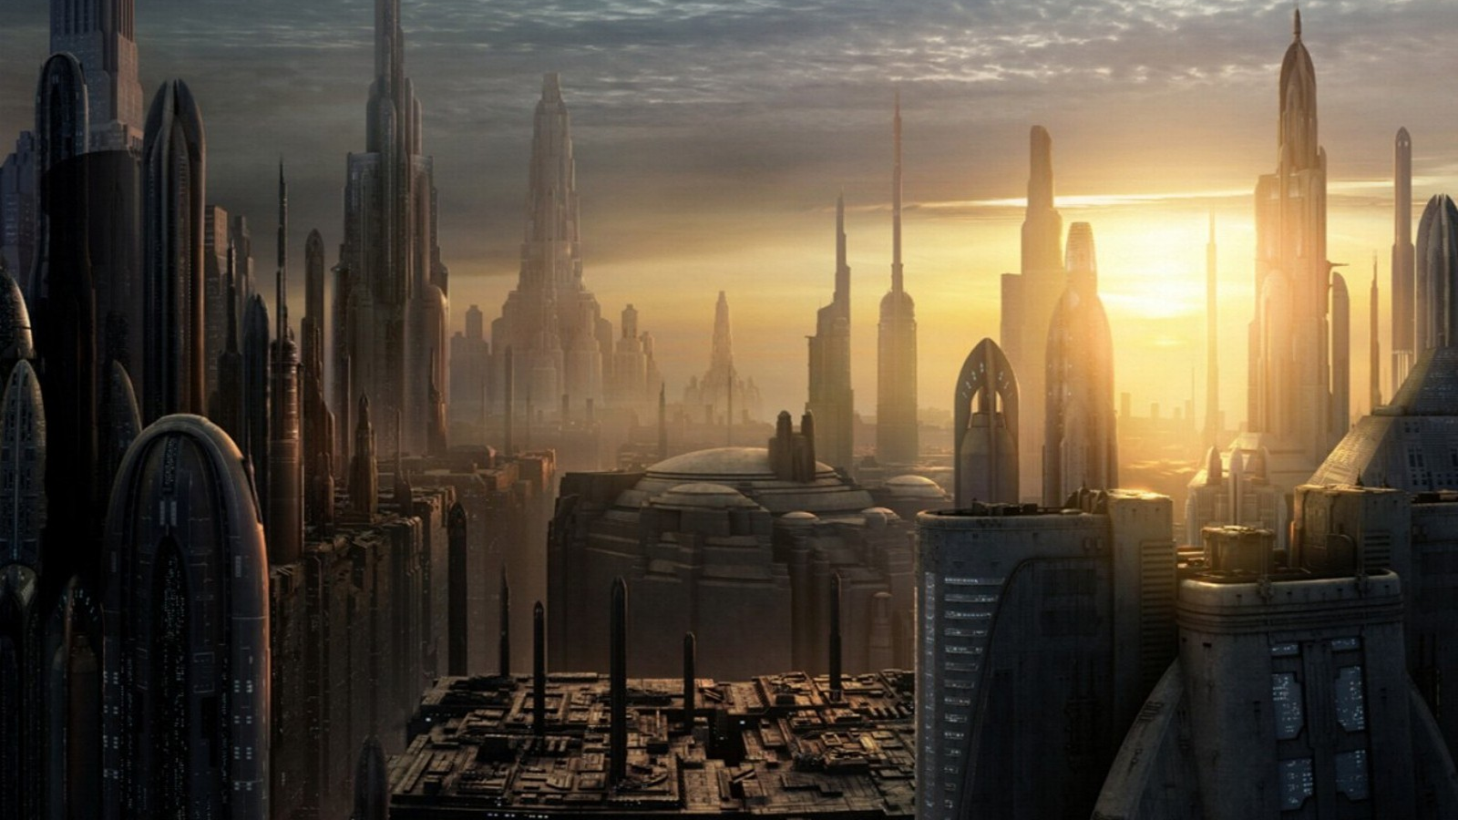
О странах – лидерах по результатам опроса

Slide 11
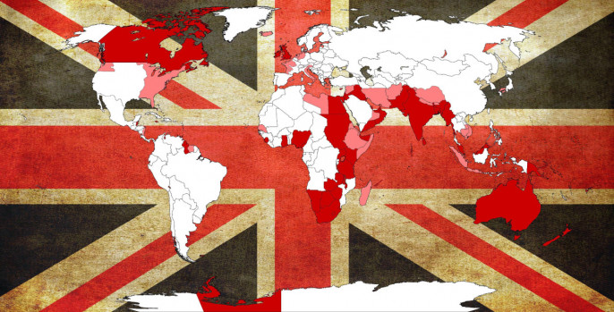
Британская империя
Крупнейшее из когда-либо существовавших государств за всю историю человечества с колониями на всех обитаемых континентах. Наибольшей площадью империя обладала до 1919 года, тогда Соединённое Королевство управляло землями, простиравшимися на 31,8 млн км², что составляет около 22 % земной суши. Общая численность населения империи составляла примерно 480 млн человек. Именно британским наследием объясняется роль английского языка как наиболее распространённого в мире в сферах политики, транспорта, торговли и т. д.
Рыночная экономическая система (в конце существования)
Форма правления - Конституционная монархия

Slide 12

Британская империя росла в течение более двух сотен лет. Кульминацией расширения колоссального государства принято считать начало XX в. В это время многообразие различных территорий на всех континентах справедливо называют империей, «над которой никогда не заходит солнце».
Главная причина возвышения государства - экспансия. Империя способствовала распространению британских технологий, торговли, английского языка и формы правления по всему миру. Имперская гегемония имеет решающее значение для экономического роста и влияния Соединённого Королевства. В колонии империи были завезены английский язык, административные и правовые рамки, созданные по образу и подобию самой Великобритании.
Британские колонии служили главным образом экономическим интересам Соединённого Королевства. Они играли роль только поставщиков сырья и получили лишь минимальную часть инфраструктуры.
Британская империя была основана на этнической исключительности англосаксов, принципе верховенства расы завоевателей. Этот классический принцип «разделяй и властвуй» является причиной многих конфликтов современности.

Slide 13
Сила реформ и ограниченной монархии
Реформы
Монархическое правление
Великобритания была одной из немногих стран, в которой для стабилизации ситуации в обществе активно принимались реформы, что позволило ей сохранить власть монарха до наших дней, пусть и ограниченную. Примерами реформ могут служить:
«Хлебные законы»
Избирательные реформы
Медицинские реформы
Свободная пресса (на смену государственной)
Парламентские реформы
Таким образом, реформы привели к развитию общественной мысли, росту продолжительности жизни, развитию либерализма в Великобритании.
Великобритании XIX — начала XX в. одним из наиболее значительных событий стал переход к строю буржуазной демократии. Но в отличие от Франции и США, где буржуазно-демократические порядки установились в ходе революций, британский путь к ним лежал через реформы, в том числе парламентские.
В парламентарной монархии правительство образуется большинством в парламенте и ответственно перед ним. Несмотря на то, что назначение номинированных парламентом министров формально выполняется монархом, снятие министров с должности может инициироваться парламентскими вотумами недоверия. Монарх «царствует, но не управляет»; он представляет своё государство, является его символом.

Slide 14
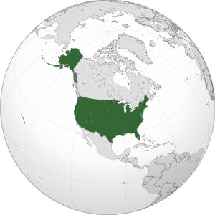
США
Соединённые Штаты Америки - государство в Северной Америке. Площадь - 9,5 млн км² (4-е место в мире). Население - около 329 млн человек.
США имеют федеративную форму устройства, административно делятся на 50 штатов и федеральный округ Колумбия; в их подчинении также находится ряд островных территорий (Пуэрто-Рико, Виргинские Острова, Гуам и другие).
Соединённые Штаты Америки были образованы в 1776 году при объединении тринадцати британских колоний, объявивших о своей независимости.
Является правовым государством

Slide 15
США в начале своего существования придерживались политики протекционизма, что позволило им победить в Гражданской войне и развить промышленность в условиях изоляции
Были одной из немногих государств, чьё развитие началось с республиканской формы правления и с Конституцией
Со второй половины XX века страна стала ядром капиталистического лагеря.
В 1945 году США стали первой ядерной державой и первой и единственной страной, использовавшей ядерное оружие в военных действиях.
На данный момент обладают наибольшим военно-политическим влиянием на мировой арене
США принадлежит около 40% совокупного мирового богатства (Global Wealth Databook 2016)
Сейчас США - первая экономика мира по номинальному ВВП

Slide 16
Причины быстрого экономического роста
Экономическое развитие США в начале 20-го века значительно ускорило свои темпы, что вывело страну на место ведущей индустриальной державы. Ускоренному экономическому росту способствовали многие факторы, основными из которых являются:
Победа в Гражданской войне капиталистического Севера над Югом, начал формироваться и развиваться единый национальный капиталистический рынок.
Огромные природные богатства
Увеличение численности населения за счет иммигрантов.
Увеличение численности городского населения.
Окончание индустриализации и промышленной революции на всей территории страны, ускоренный научно-технический прогресс. Наряду с мировыми достижениями, США делали акцент на собственные разработки. Все изобретения быстро внедрялись в производство. Быстрый переход к массовому выпуску продукции
Протекционистская политика правительства страны.

Slide 17
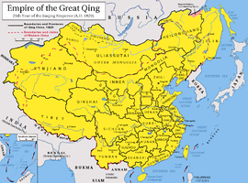
Империя Цин
Империя Цин, также известная как династия Цин, или Маньчжурская династия, была последней империей, включавшей территорию Китая. Мультикультурная Цинская империя существовала в течение почти трёх веков и сформировала территориальную базу для современного китайского государства.
Традиционная система экономических отношений
Является абсолютной монархией

Slide 18

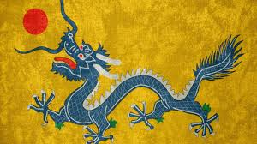
Является наследником одного их древнейших государств мира, сохранив культурные традиции и достижения Древнего Китая.
Акт об отречении императора в 1912 г. положил конец 2000-летней истории императорского Китая и начало эре нестабильности. В 1930-х годах Японская Империя вторглась в Северо-Восточный Китай и способствовала созданию там марионеточного государства Маньчжоу-Го. Лишь в 1945 году, после окончания Великой войны, Китай был вновь восстановлен в своих границах.

Slide 19
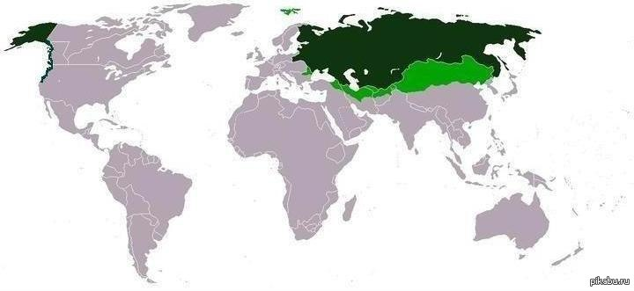
Российская империя
Империя существовала с 22 октября 1721 по 1 сентября 1917 (когда Временное правительство провозгласило страну республикой)
Форма правления - абсолютная монархия (просвещённый абсолютизм).
Экономическая система – смешанная экономика
Территориальное устройство – унитарное государство

Slide 20
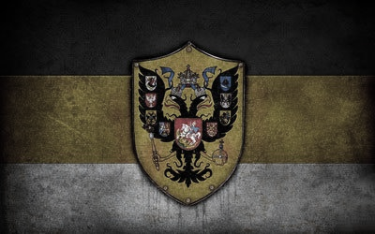
Российская империя на пике своего развития обладала самой крупной по численности армией в мире, имела огромный потенциал для развития промышленности, который при империи был реализован лишь частично
К 1914 насчитывался 931 город.
1913 год Россия занимала 5-е место в мире по производству после Франции, Германии, США и Британской империи
Российская империя обладала огромным культурным потенциалом, на протяжении веков восхищавшим весь мир. Культура российской империи находилась на стыке русской национальной культуры и новоевропейской культуры, которая вошла в российскую повседневность после реформ Петра Великого.

Slide 21
Что есть просвещённый абсолютизм и его преимущества
Просвещённый абсолютизм – это политика абсолютизма в ряде европейских стран во второй половине XVIII века. Государство представлялось как главный инструмент достижения общественного блага. Эта политика выражалась в преобразовании наиболее устаревших феодальных институтов «сверху» абсолютной волей монарха: упразднение некоторых сословных привилегий, подчинение церкви государству, социальные реформы. Одним из самых известных монархов, придерживающихся политики просвещённого абсолютизма, стала российская императрица Екатерина II (1762-1796гг.). Её правление принято считать эпохой российского просвещённого абсолютизма и Золотой эпохой дворянства.
Правители просвещённого абсолютизма были крайне образованными. В Российской империи будущего монарха с детства обучали основам управления государством. Однако, несмотря на этот фактор, абсолютная власть не могла удовлетворить потребностей общества, а решения монарха, которые зачастую приводили к неотвратимым последствиям, не могли быть оспорены другими людьми.
Таким образом, главная задача этой формы правления – реформировать общество, подготовить его к переходу в новую стадию.

Slide 22

Союз Советских Социалистических Республик
Государство, существовавшее с 1922 года по 1991 год; сверхдержава. СССР на момент распада занимал почти 1⁄6 часть обитаемой суши Земли с населением в 294 млн человек. Образован на территории, которую к 1917 году занимала Российская империя (без Финляндии, части Польши и некоторых других территорий).
Экономическая система – плановая экономика
Форма правления – диктатура пролетариата (тоталитарный режим). Позднее – советская демократия
Гос. Устройство - союзное государство

Slide 23

Неравенство доходов между различными социальными группами в СССР, благодаря государственной политике сдерживания социального неравенства, была в несколько раз ниже, чем в развитых западных странах:
Экономическая система СССР базировалась на государственном планировании, что нередко приводило к массовому дефициту одних товаров и перепроизводству других, но гарантировало стабильность уровня жизни населения

Slide 24
Преимущества и недостатки плановой системы на примере СССР
Преимущества
Недостатки
Рациональное и эффективное использование ресурсов в условиях ограниченности
Отсутствие кризисов перепроизводства, характерных для рыночного хозяйства
Почти полное отсутствие безработицы
Низкая инфляция либо и вовсе ее полное отсутствие; стабильные цены
Защита национальной экономической системы от дефляционных шоков
Неэффективное производство;
Невысокое качество товаров и услуг, выпускаемых на рынок
Неспособность к своевременному обновлению устаревшего оборудования;
Дефицит продукции
Отсутствие рекламы товаров и услуг
Невосприимчивость к научно-техническому прогрессу
Относительно низкие стандарты и уровень жизни населения;
Реклама рынка труда, агрессивный характер пропаганды полезности труда
Отсутствие у работников мотивации к качественному и производительному труду
Бюрократизация управленческого аппарата

Slide 25

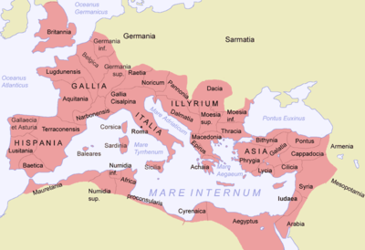
Римская империя
Постреспубликанская фаза в развитии древней римской государственности, характерной чертой которой были монархическая форма правления и большие территориальные владения в Европе. Единственное государство в истории, которому принадлежало всё побережье Средиземного моря.
Экономическая система - традиционная.
Территориальное устройство – унитарное государство.

Slide 26
Римляне были особенно известны своей архитектурой, которая входит в категорию классической архитектуры.
Римляне впервые стали строить с помощью бетона более 2100 лет назад и использовали его на протяжении всего средиземноморского бассейна во всем, от акведуков и зданий до мостов и памятников. Бетон допускался при создании прочных дорог с твердым покрытием, которые использовались даже после падения Рима. Создание обширной и эффективной дорожной сети значительно увеличило силу и влияние империи. Дороги были построены для быстрого перемещения римских легионов. Вскоре они стали иметь экономическое значение. Их использовали как торговые пути, и Рим стал центром мировой торговли.
Римляне построили большое количество акведуков для снабжения водой городов и промышленных центров, а также для сельского хозяйства. Водоснабжение Рима обеспечивали 11 акведуков общей протяженностью 350 км.

Slide 27
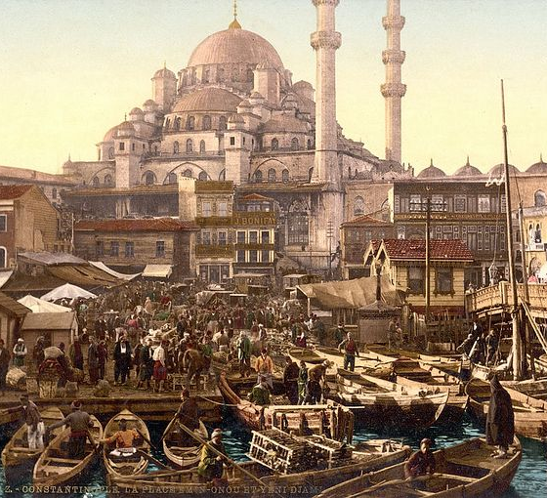
Византийская империя
Государство, сформировавшееся в 395 году вследствие раздела Римской империи.
Византия - единственная историческая, культурная и цивилизационная часть, оставшаяся от Древнего Рима и просуществовавшей на протяжении почти десяти столетий истории Поздней Античности и Средневековья.
Традиционная экономика
Абсолютная монархия, при которой император выбирался (формально) Сенатом
Унитарное государство с делением на множество зависимых провинций

Slide 28
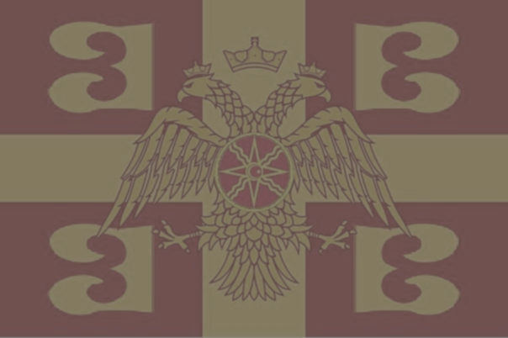
Бессменной столицей и цивилизационным центром Византийской империи был Константинополь, один из крупнейших городов средневекового мира V—XII веков. Наибольшие владения империя контролировала при императоре Юстиниане I (527—565), вернув себе на несколько десятилетий значительную часть прибрежных территорий бывших западных провинций Рима и положение самой могущественной средиземноморской державы. В дальнейшем под натиском многочисленных врагов государство постепенно утрачивало земли.
Византийская Империя состояла из двух префектур — Восток и Иллирик, во главе каждой из которых стояли префекты: префект претория Востока и префект претория Иллирик. В отдельную единицу был выделен Константинополь во главе с префектом города Константинополя
С X века широко распространяются феодальные принципы управления, этот процесс привёл к утверждению на троне представителей феодальной аристократии. До самого конца империи не прекращаются многочисленные мятежи и борьба за императорский трон.
Для правящего класса Византии характерна мобильность. Во все времена человек из низов мог пробиться к власти. Так, например, император Михаил II Травл был необразованным наёмником; Василий I был крестьянином, а затем объездчиком лошадей на службе у знатного вельможи. Роман I Лакапин был также выходцем из крестьян. Михаил IV, до того как стать императором, был менялой, как и один из его братьев

Slide 29
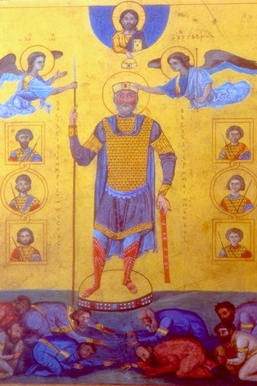
Византийская бюрократия – показатель прогресса или регресса?
Византийская империя унаследовала от Римской империи сложную систему аристократии и бюрократии. На вершине пирамиды стоял Император, самодержец, под которым находилось множество чиновников и придворных, приводящих в ход административную машину Византии.
Система административного управления территориями была многократно реформирована, но сохранила свою главную особенность – огромное количество чиновников, титулов, жалований и, как следствие, коррумпированность гос. аппарата. Нельзя сказать однозначно, была ли такая форма организации эффективной, но она определённо превосходила по своей сложности все государства средневековой Европы.

Slide 30
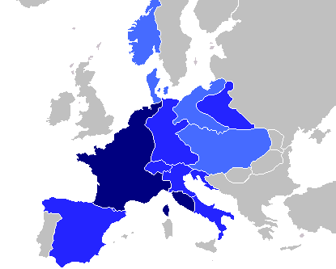
Первая Французская империя
Новая эпоха в истории Франции — эпоха империи. Правление Наполеона было наполнено войнам, сперва чрезвычайно удачными для Франции. Франция распространила свою власть и влияние почти на всю Европу, оставив глубокий след в её внутренних порядках. Правление Наполеона создало чрезвычайно благоприятные условия для развития земледелия и промышленности.
Смешанная экономика
Дуалистическая монархия
Унитарное государство

Slide 31
Была одной из первых европейских стран, где была реализована Конституция (Конституция 1799 года) и «гражданский Кодекс Наполеона», лёгший в основу конституций многих стран Европы
С установлением Республики во Франции началось разрушение монархической системы во всей Европе
Наполеоном была разработана ранняя дивизионная система командования армиями; командующим армиями предоставлена полная свобода действий, что явилось новшеством и увеличило эффективность боевых действий его войск
Результатом наполеоновского правления был небывалый ранее для Франции экономический подъём, тогда как войны, в которых находилась страна, практически не несли экономического вреда

Slide 32
Что такое дуалистическая монархия и реализация права во Франции XIX века
Дуалистическая монархия
Французское право
Конституционная монархия, в которой власть монарха ограничена конституцией или конституционными актами, но монарх формально и фактически сохраняет обширные властные полномочия.
Правительство формирует монарх, поэтому реальная политическая власть сохраняется у монарха.
Характерной особенностью дуалистической монархии является формально-юридическое разделение государственной власти между монархом и парламентом. Исполнительная власть находится в руках монарха, законодательная — у парламента.
Французское право в основных чертах сформировалось в период Великой французской революции и в первые последовавшие за нею десятилетия, особенно в годы правления Наполеона (1799—1814 гг.).
В эпоху великой революции с особой ясностью определились основные устои социально-экономического быта Европы XIX века, — право отлилось в цельную и законченную систему норм, не превзойдённую ни одним из законодательств континентальной Европы того времени. Несмотря на то, что в его создании участвовали очень разнообразные влияния и разного рода исторические случайности, оно оказало огромное влияние на юридическое развитие других стран Европы. Будучи в своем современном состоянии принципиальным и последовательным выражением нового порядка жизни XIX столетия, оно является, вместе с тем, продуктом долгого исторического развития и последовательной творческой деятельности судов и теоретической юриспруденции.

Slide 33
Швейцария
Норвегия
Канада
Швейцария — одна из самых развитых стран мира, с самым высоким номинальным богатством взрослого населения и восьмым по величине ВВП на душу населения.
Конфедерация.
С XVI в. ведёт политику вооружённого нейтралитета.
Форма правления — конституционная монархия.
С 2001 до 2006 и начиная с 2010 года Норвегия возглавляет список стран по индексу человеческого развития.
Форма правления — конституционная монархия (королевство) с парламентарной системой, её монархом является монарх Британского Содружества наций.
Одна из ведущих стран мира по уровню жизни.

Slide 34
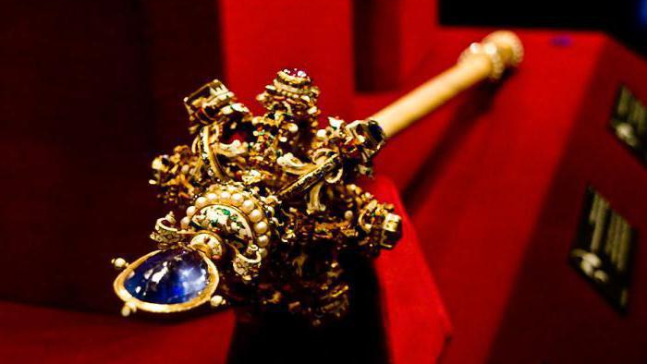
Почему конституционная монархия?
Как видно из анализа внутреннего устройства ведущих по уровню жизни, техническому развитию, экономике держав, во многих из тех, что существуют по сей день, формой правления выступает ограниченная конституцией монархия. Вероятно, высокий уровень развития этих государств обусловлен тем, что в таких обществах переход к правовому государству происходил путём проведения политических и социальных реформ, но не в результате гражданских войн или интервенций.

Slide 35
Заключение и вывод
Проведя исследование и проанализировав представления учащихся об идеальном государственном устройстве, мы пришли к выводу, что в идеальном государстве
Форма правления – конституционная монархия
Форма государственного устройства – федерация
Экономическая система – смесь рыночной и командной систем, в которой товары первой необходимости производятся и гарантируются государством по директивным ценам, развита социальная сфера государственных субсидий, а все остальные отрасли производства находятся в частной собственности.
Эгалитарный тип общества – правовое равенство всех людей в государстве и возможность каждого человека самостоятельно определять свою судьбу.
Форма организации политической власти – правовое государство.

Slide 36
Литература
https://gtmarket.ru/ratings/legatum-prosperity-index/info
https://invlab.ru/biznes/samye-silnye-ekonomiki-mira/
https://www.yaklass.ru/materiali?mode=cht&chtid=608
https://naked-science.ru/article/history/tsiklichna-li-istoriya-chelove
https://w.histrf.ru/articles/article/show/kommunizm
https://fb.ru/article/284575/uchenie-aristotelya-o-gosudarstve-i-prave

